Slide 1
Notes:
Ubaci video zapis: Psalam 23

Slide 2
Gospodin je pastir moj: |  | zaštita
ni u čemu ja ne oskudijevam; |  | blagoslov
na poljanama zelenim on mi daje odmora. |  | odgoj
Na vrutke me tihane vodi |  | izobilje
i krijepi dušu moju. |  | sigurnost
Stazama pravim on me upravlja |  | posvećenje
radi imena mojega. |  | vodstvo
Pa da mi je i dolinom smrti proći, |  | osvježenje
zla se ja ne bojim, |  | nada
jer si ti sa mnom. |  | vječnost
Tvoj štap i palica tvoja utjeha su meni. |  | ozdravljenje
Trpezu preda mnom prostireš na oči dušmanima mojim. |  | počinak
Uljem mi glavu mažeš, |  | ispunjenost
čaša se moja prelijeva. |  | svrha
Dobrota i milost pratit će mene sve dane života moga. |  | povezanost
U tvome ću domu prebivati |  | vjernost
kroz dane mnoge. |  | kušnja
Notes:
Trenutni i slijedeći slajd spadaju u motivaciju. Osobno bih za motivaciju izabrao POGODI TKO SAM. Dakako, moguće je koristiti obje motivacije, neka svaki učitelj prema djeci s kojom radi sam procijeni.

Slide 3
POGODI TKO SAM…
• svaki me vjernik posjeduje i ja sam njegovo najbolje oruđe ili oružje.
• radim ujutro, u podne, navečer, ma ja radim cijeli dan, od 0 do 24 sata.
• govorim svim jezicima svijeta, verbalnim ili neverbalnim, jezikom gluhonijemih pa znam čak i jezike kojima se više ne govori, koji su izumrli.
• iako sam sposobna učiniti najčudesnije stvari ne volim se hvaliti jer sam po naravi ponizna.
• preko mene čovjek može postići ozdravljenje, može pronaći mir i sigurnost, može dobiti zaštitu, osvježenje i blagoslov, ukratko, preko mene čovjek može ostvariti sve svoje želje.
• ja sam poput mobitela koji spaja dvije osobe, osim što moja veza ili signal s drugom osobom nikad ne pukne, nema šumova, ne trebam bateriju i odašiljače i imam doživotnu garanciju.
JA SAM
MOLITVA
Notes:
Ukoliko učenici ne pogode traženi pojam, treba im dodati još koji podatak koji će ih jasnije usmjeriti prema rješenju kao npr. Svakodnevno sam prisutna u školi, na početku vjeronaučnog sata….

Slide 4
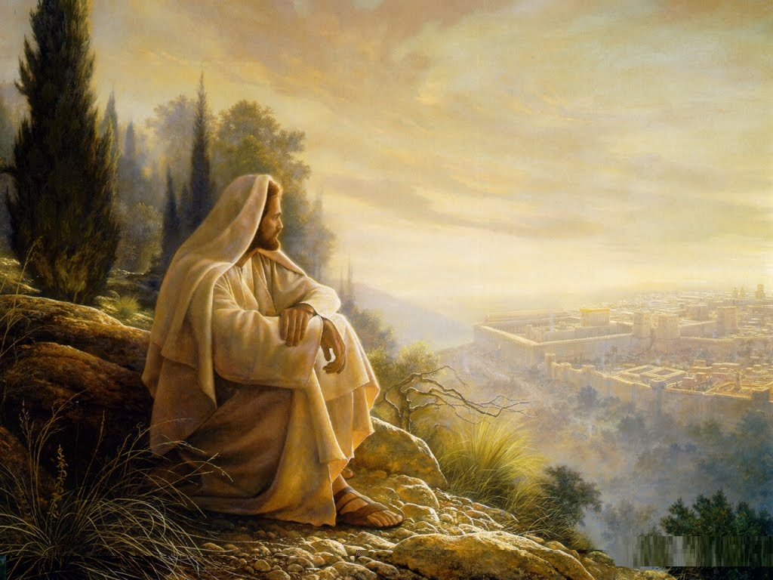
Isus nas uči moliti

Slide 5
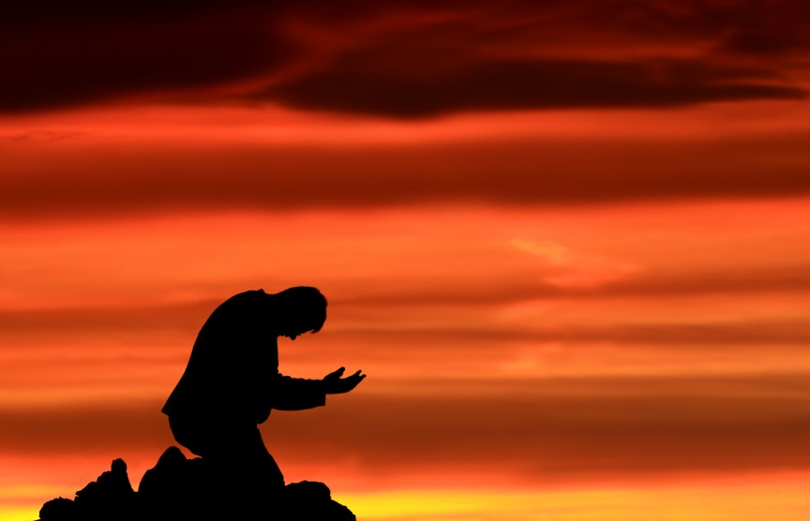
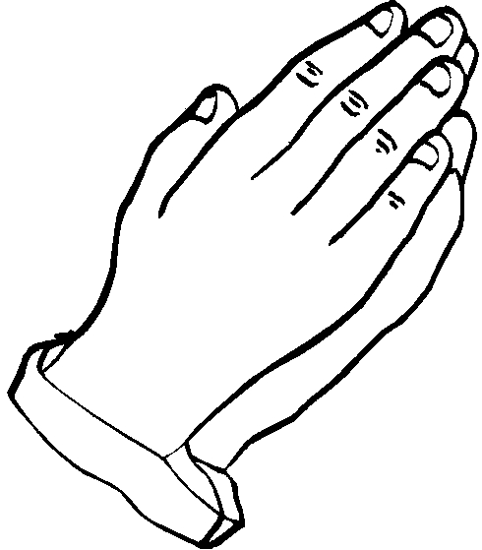
Napiši osobnu molitvu Isusu satkanu od četiri zlatne riječi molitve: hvala, oprosti, molim i slava.

Slide 6
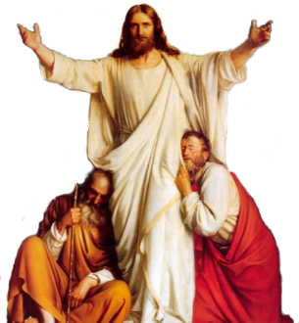
Isusova svećenička molitva Iv 17, 1-26
To Isus doreče, a onda podiže oči k nebu i progovori:
»Oče, došao je čas:
proslavi Sina svoga
da Sin proslavi tebe
2i da vlašću
koju si mu dao nad svakim tijelom
dade život vječni svima koje si mu dao.
3A ovo je život vječni:
da upoznaju tebe,
jedinoga istinskog Boga,
i koga si poslao – Isusa Krista.
4Ja tebe proslavih na zemlji
dovršivši djelo
koje si mi dao izvršiti.
5A sada ti, Oče, proslavi mene kod sebe
onom slavom koju imadoh kod tebe
prije negoli je svijeta bilo.
6Objavio sam ime tvoje ljudima
koje si mi dao od svijeta.
Tvoji bijahu, a ti ih meni dade
i riječ su tvoju sačuvali.
7Sad upoznaše
da je od tebe sve što si mi dao
8jer riječi koje si mi dao
njima predadoh
i oni ih primiše
i uistinu spoznaše da sam od tebe izišao
te povjerovaše da si me ti poslao.
9Ja za njih molim;
ne molim za svijet,
nego za one koje si mi dao
jer su tvoji.
10I sve moje tvoje je,
i tvoje moje,
i ja se proslavih u njima.
11Ja više nisam u svijetu,
no oni su u svijetu,
a ja idem k tebi.
Oče sveti,
sačuvaj ih u svom imenu
koje si mi dao:
da budu jedno kao i mi.
………
Notes:
Molitva za kraj. Zamoliti djecu za sabranost i pozornost, neka si posvjeste Isusovu prisutnost i nastave otkrivati i učiti iz njegove molitve, neka iz sadržaja molitve prepoznaju koliko ih Isus ljubi. Umjesto ove molitve možda bi još bolje bilo za kraj izmoliti Očenaš pjevanjem-slijedeći slajd. Osim toga, moguće je zaključiti sat i molitvama koje su učenici pisali u aktualizaciji.

Slide 7
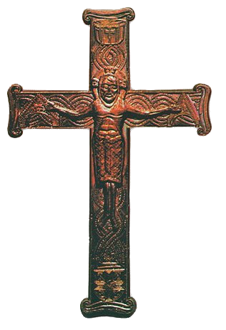
Oče naš,
koji jesi na nebesima,
sveti se ime tvoje,
dođi kraljevstvo tvoje,
budi volja tvoja,
kako na nebu tako i na zemlji.
Kruh naš svagdanji daj nam danas,
i otpusti nama duge naše,
kako i mi otpuštamo dužnicima našim,
i ne uvedi nas u napast,
nego izbavi nas od zla.
Amen.

